Slide 1
Отчет о деятельности ЦИО Первичная адаптация детей-мигрантов в условиях ОО
2016 год

Slide 2
Система работы ЦИО
Обучение
Трансляция
опыта
Система
внеурочной
занятости
Открытые
мероприятия
Методическая
работа

Slide 3
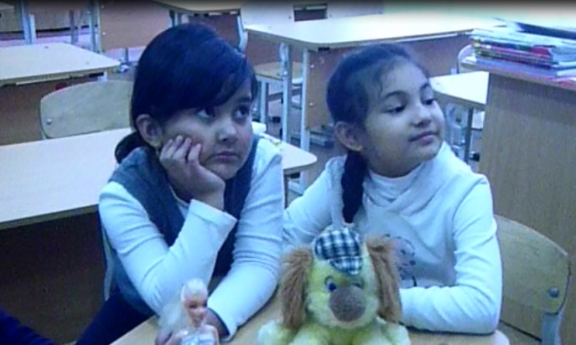
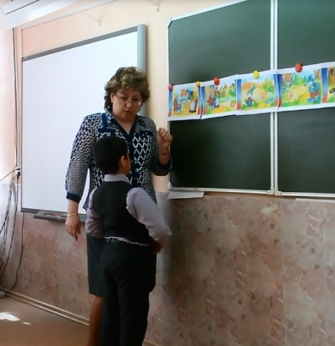
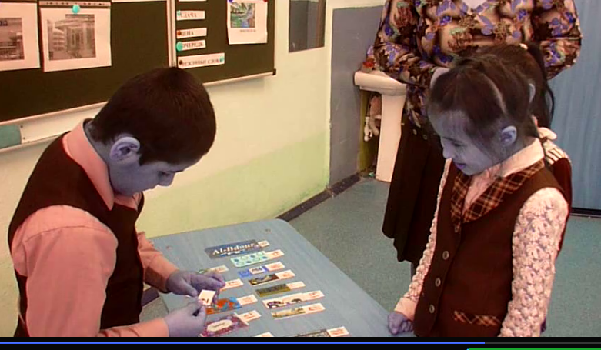
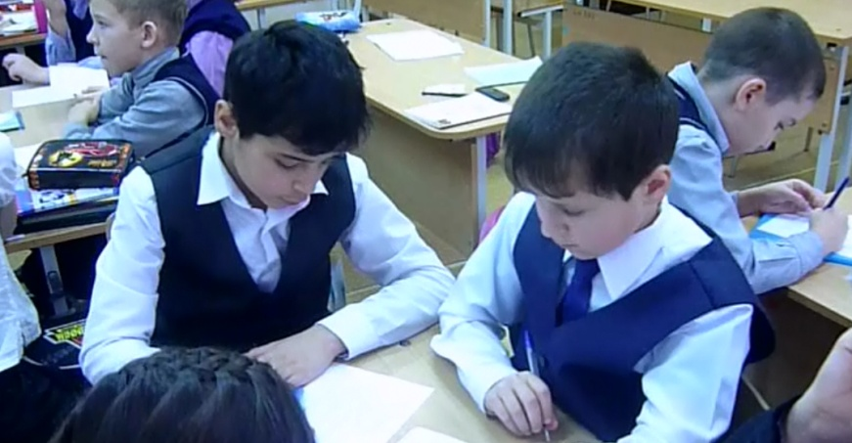
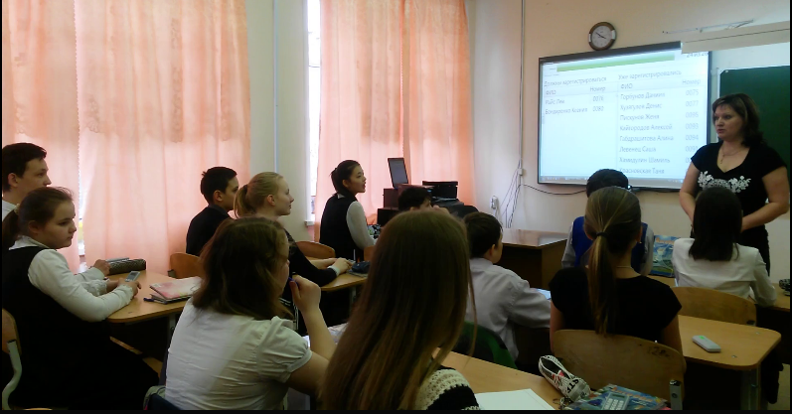
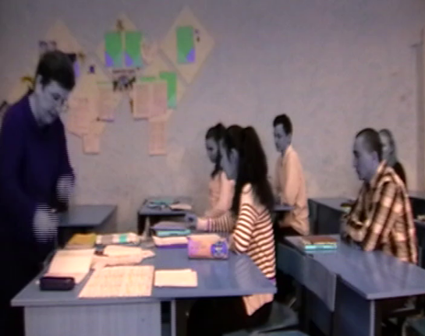
Обучение русскому языку

Slide 4
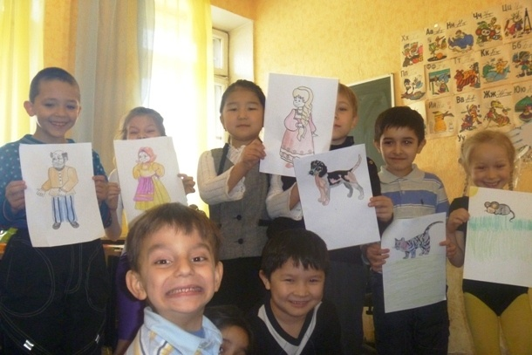
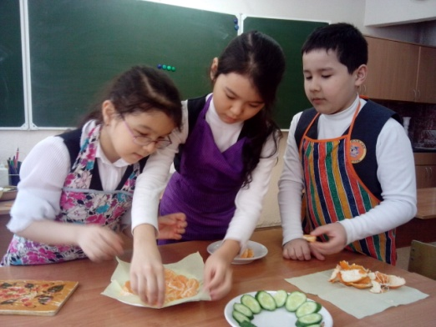
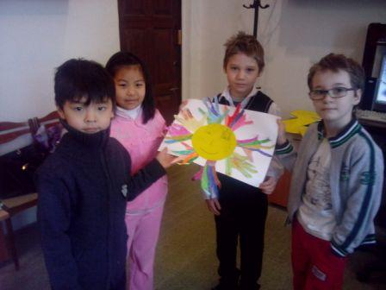
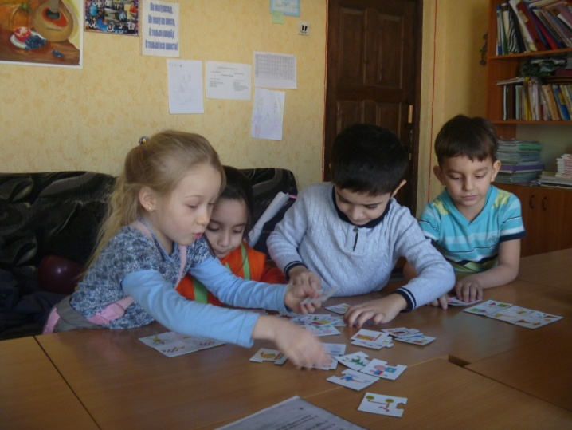
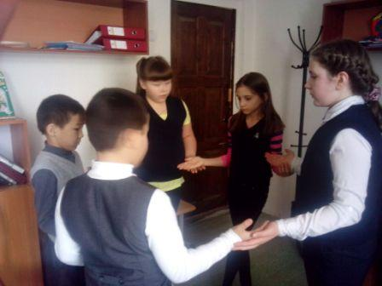
Клуб «Жихарка»

Slide 5
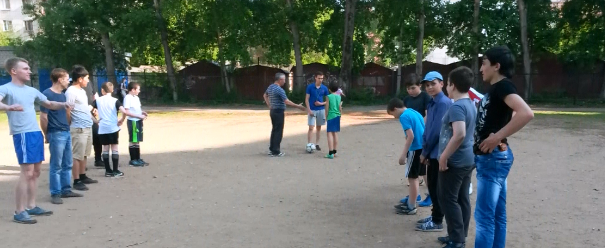
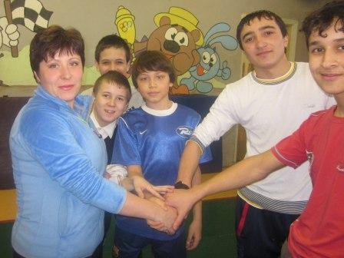
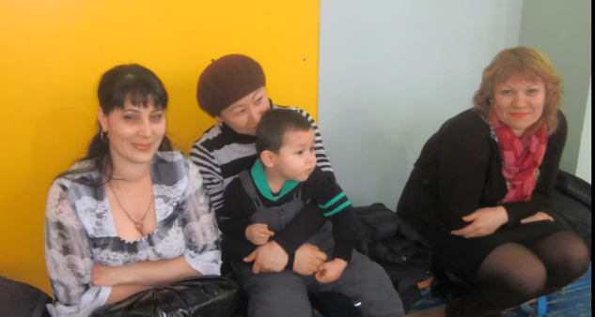
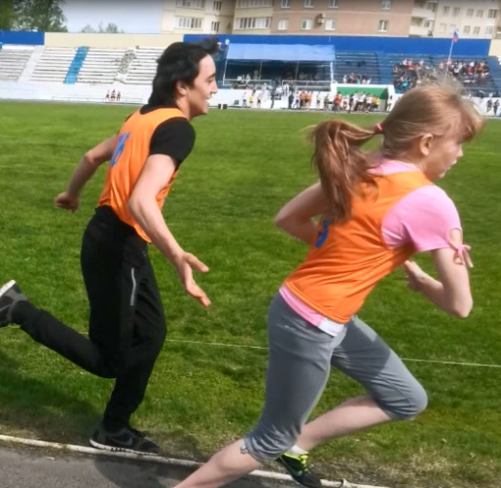
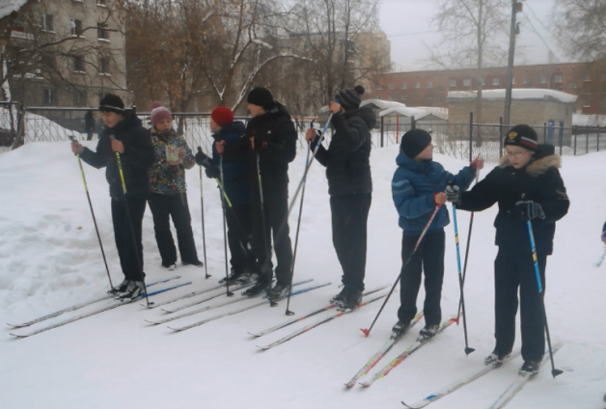
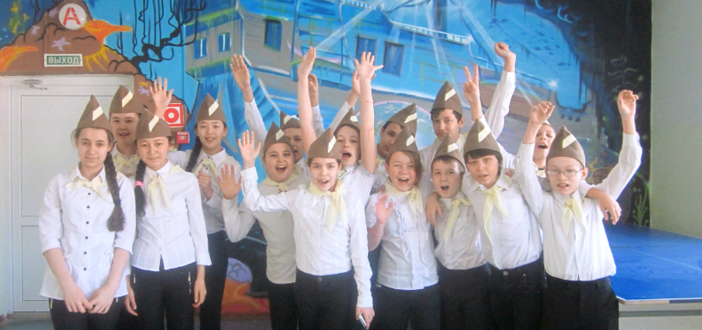
Клуб «Мы вместе»

Slide 6
Участие в конкурсе исследовательских проектов для учителей и учащихся школ Университетского округа
Учителя
Ученики
Нагибина Е.В.
Хатмуллина Я.А.
Соловьев А. 3В
Логунов Я. 4В
Подготовка публикаций для «Педагогического журнала»
Я.А.Хатмуллина, учитель истории и обществознания, «Смысловое чтение несплошных текстов на уроках истории и обществознания» (выпуск № 9)

Slide 7
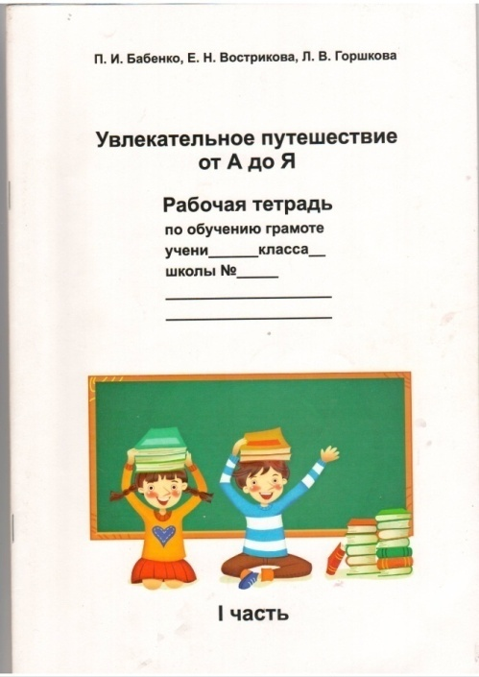
Дидактические материалы учителей

Slide 8
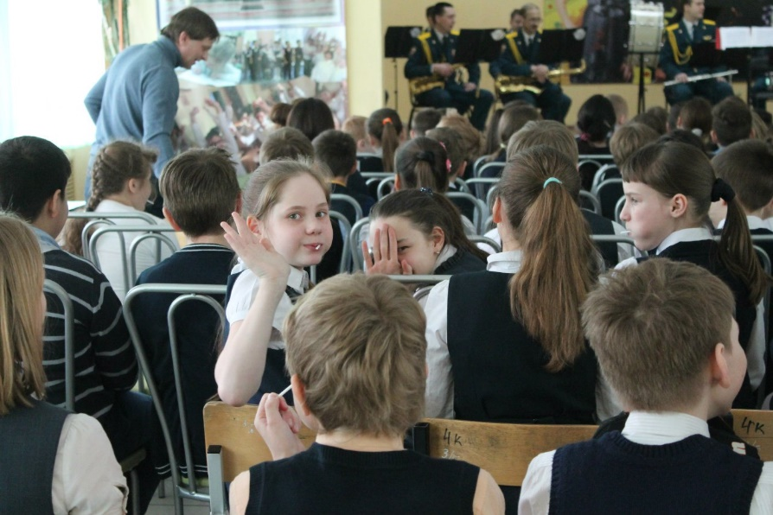
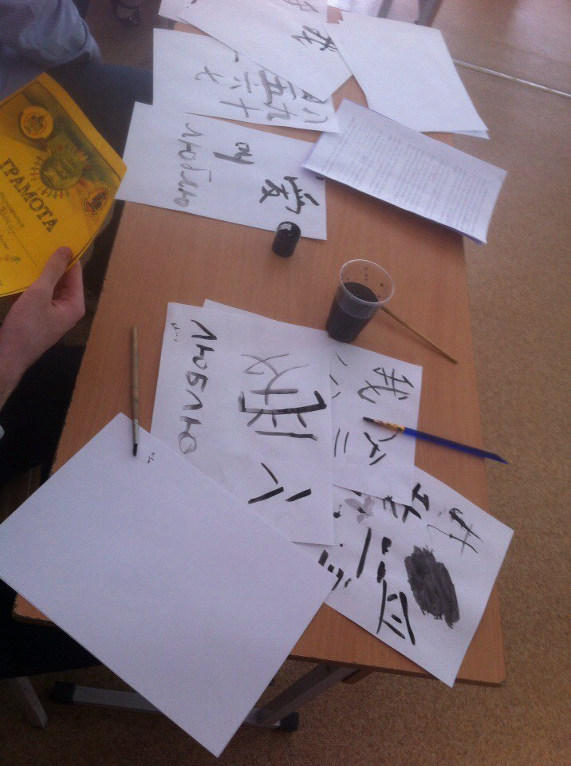
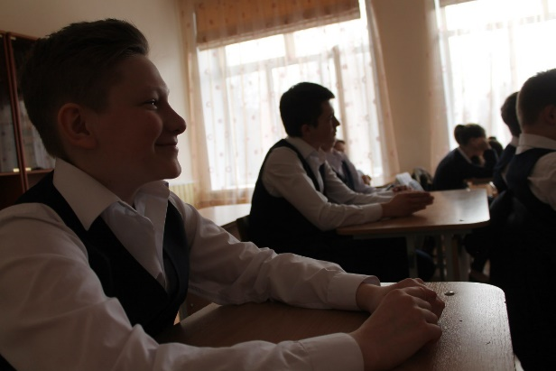
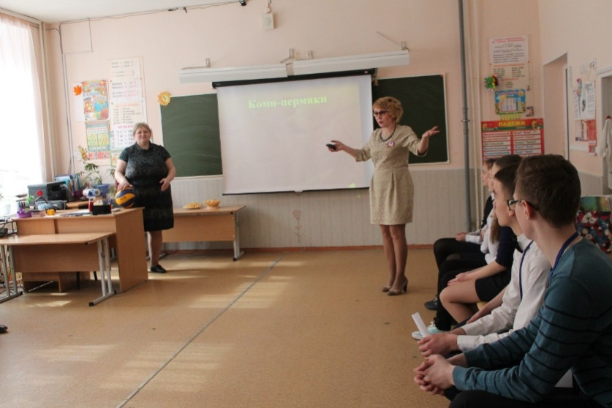
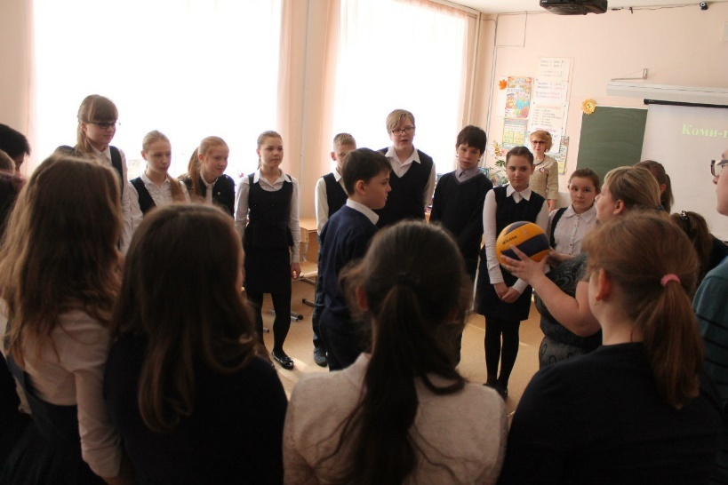
День родного языка Цель: создание условий для межкультурного диалога и межнационального сотрудничества

Slide 9
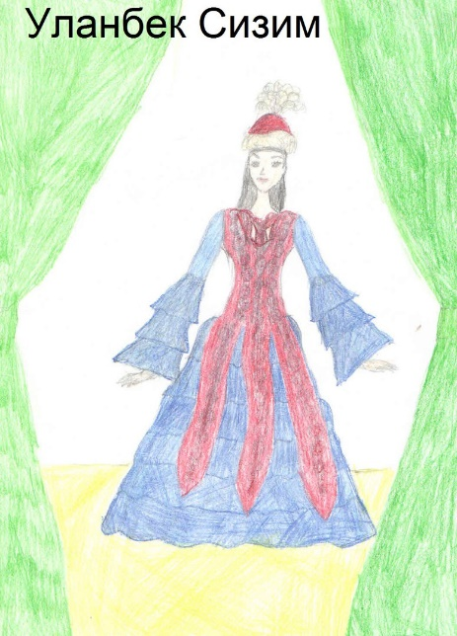
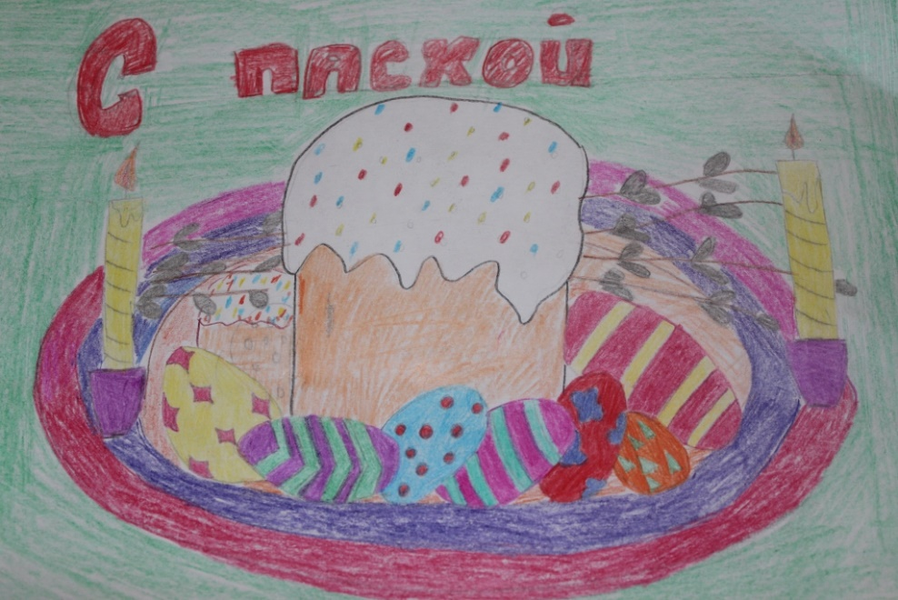
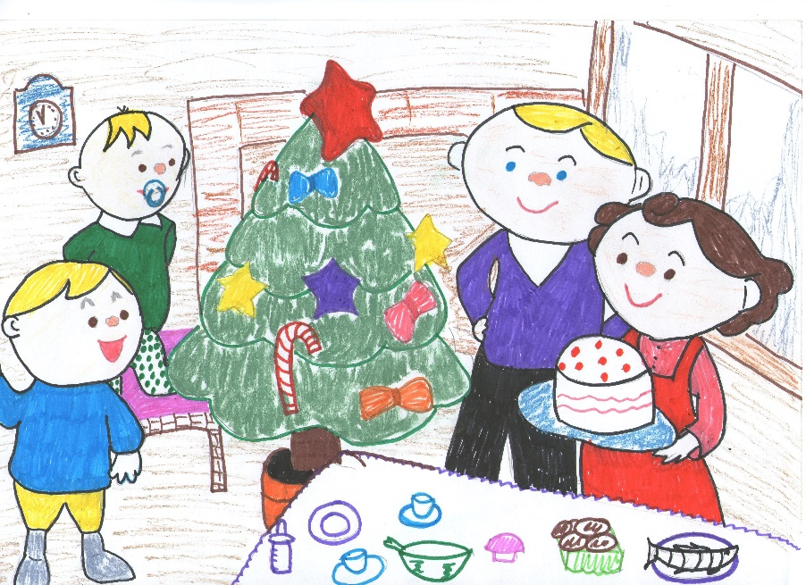
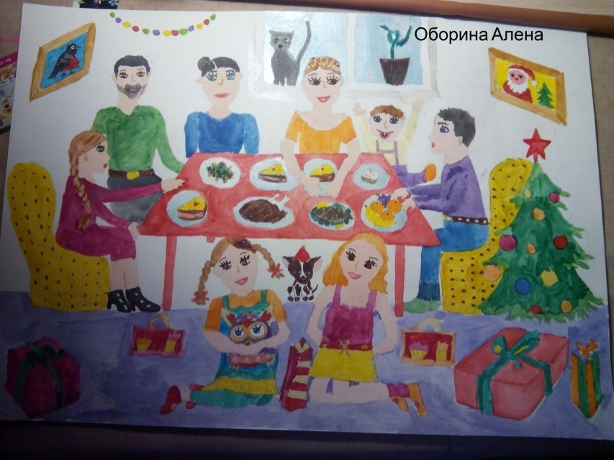
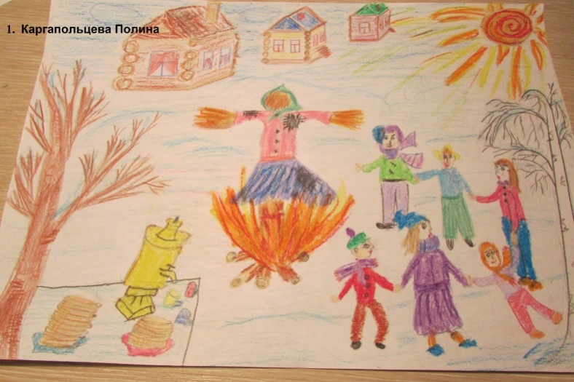

Slide 10
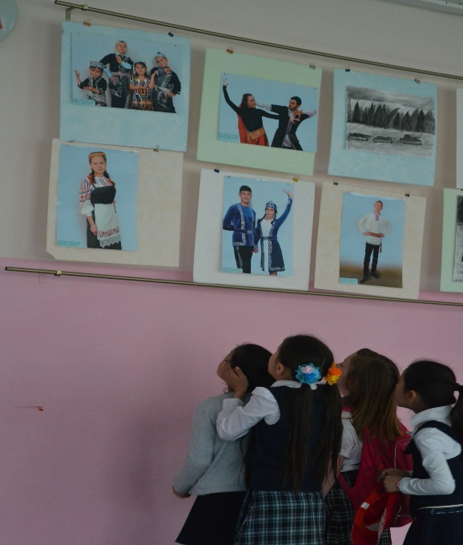
Выставка «Национальности Пермского края» для учащихся школ города

Slide 11
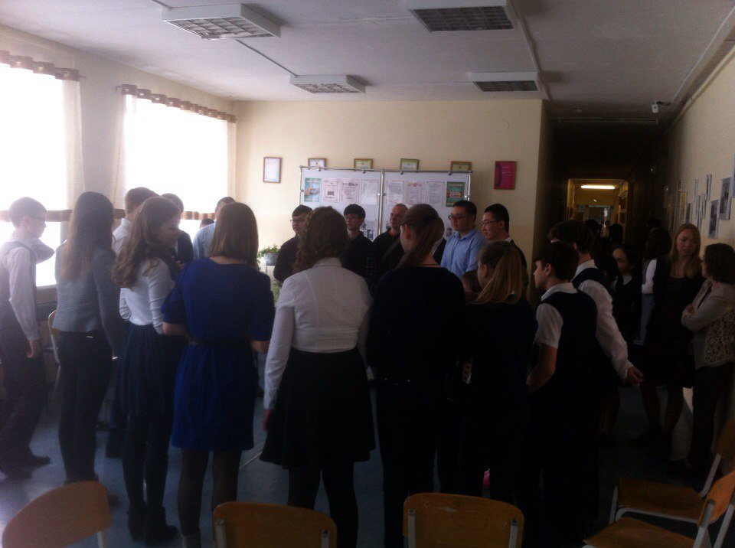

Slide 12
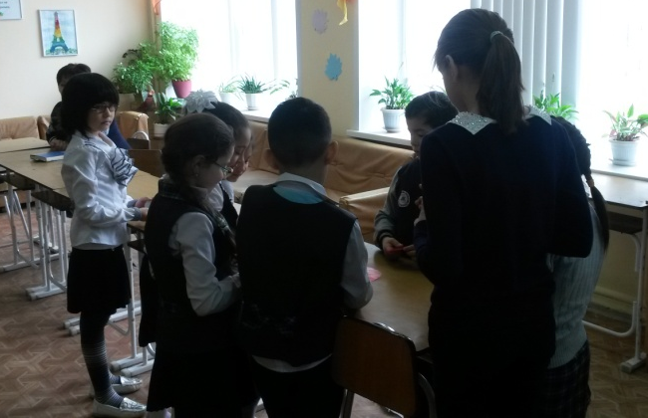
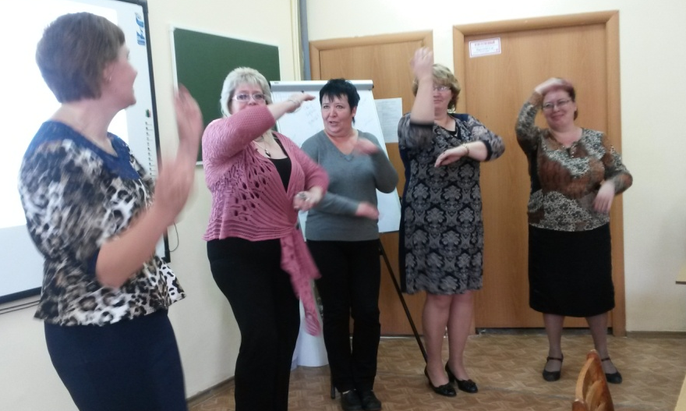
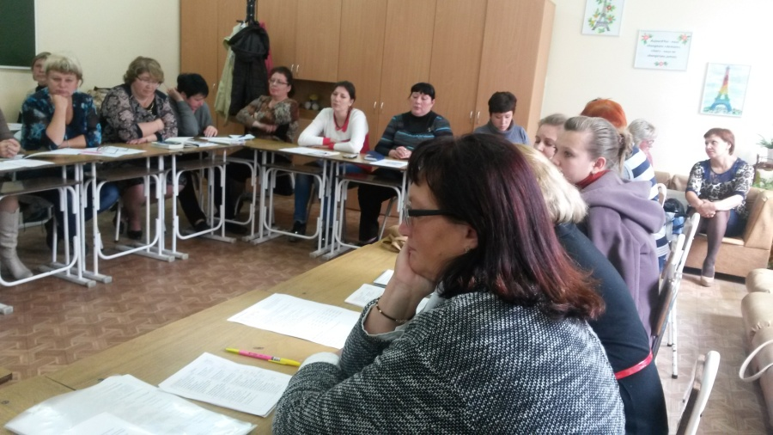
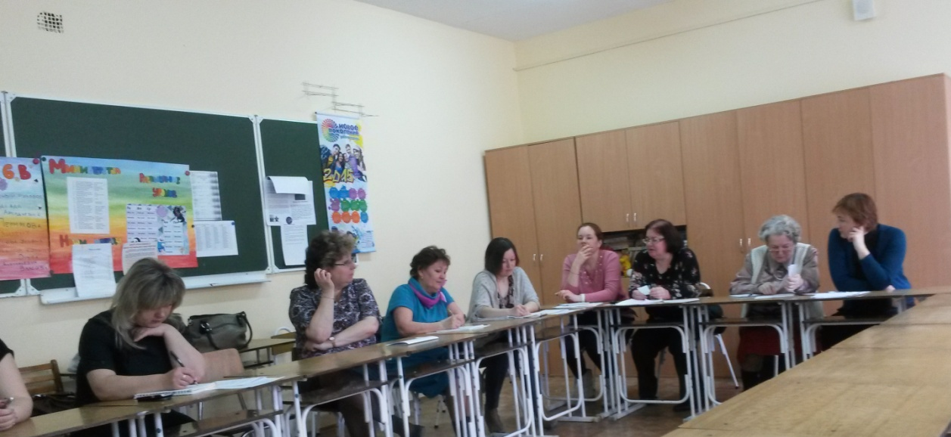
Реализация модульной программы «Институциональная модель первичной адаптации детей-мигрантов в ОУ»

Slide 13
Партнеры
«Култаевская средняя школа»
Подготовительное отделение для иностранных студентов ПНИПУ
Совет молодёжи при Пермской думе
НП «ЭкоПермь»

Slide 14
Перспективы работы ЦИО в 2017 г.
Направление деятельности | Мероприятия
Обучение | 1)Выделение целевых аудиторий среди учеников и их родителей 2) Построение системы обучающей поддержки в 5-7 классах 3) Система КСК с этнокультурным элементом
Система внеурочной занятости | Клуб «Жихарка» Клуб для родителей «Азбука Успеха»
Методическая работа | Разработка системы обучения в 5-7 классах Разработка и апробация метод.приемов для подготовки к экзаменам Создание видеоролика и электронного пособия по итогам работы
Трансляция опыта | Исследовательские работы педагогов и учащихся Написание статей в «Педагогический журнал» Реализация модульной программы «Развитие языковой и коммуникативной компетенции»
Открытые мероприятия | Краевой Фестиваль «День Родного Языка» День открытых дверей

